Slide 2
উম্মে শারমিন সহকারী শিক্ষক চরডিক্রী সঃ প্রাঃ বিঃ মুলাদী, বারিশাল।
শিক্ষক পরিচিতি

Slide 3
শ্রেনিঃ ৫ম বিষয়ঃ বাংলা পাঠঃ হাতি আর শেয়ালের গল্প পাঠের অংশঃ কিন্তু মস্ত……তা-ধিন।
পাঠ পরিচিতি

Slide 4
শিখনফল
শোনাঃ
১.২.১। উচ্চারিত পঠিত বাক্য, কথা মনোযোগ সহকারে শুনবে।
২.২.৩। রূপকথা শুনে মূল বিষয় বুঝতে পারবে
বলাঃ
১.১.২। যুক্তবর্ণ সহযোগে তৈরি শব্দযুক্ত বাক্য স্পষ্ট ও শুদ্ধভাবে বলতে পারবে।
পড়াঃ
১.৩.২। পাঠে ব্যবহৃত যুক্তব্যঞ্জন সংবলিত শব্দ শুদ্ধ উচ্চারণে পড়তে পারবে।
২.৪.৩। রূপকথা পড়ে মূল বিষয় বুঝতে পারবে।
লেখাঃ
১.৫.১। পাঠে ব্যবহৃত শব্দ দিয়ে নতুন নতুন বাক্য লিখতে পারবে।

Slide 5
পূর্বজ্ঞান যাচাই
দুষ্ট হাতিটি কোন কোন প্রানীর উপর অত্যাচার চালিয়েছিল ?
অত্যাচারে অতিষ্ট হয়ে বনের অন্য প্রানীরা কী করেছিল ?

Slide 6
বই বের করি
১৭ পৃষ্ঠা

Slide 7
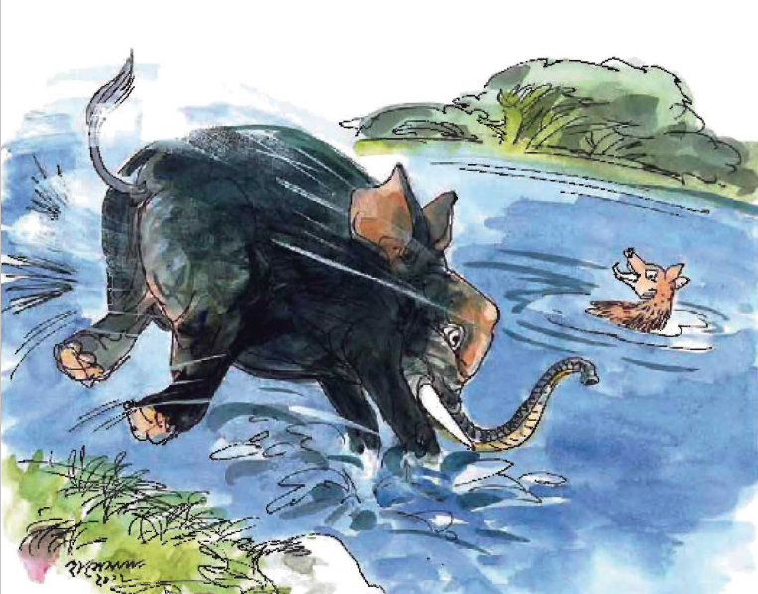
আজকের পাঠ
কিন্তু মস্ত …………
তা-ধিন।

Slide 8
আমি পড়ি ।তোমরা মনোযোগ সহকারে শোন।

Slide 9
যুক্তবর্ণযুক্ত শব্দ
প্রতিধ্বনি
সমস্বর

Slide 10
শব্দার্থ
প্রতিধবনি
সমস্বর
= বাতাসে ধাক্কায় ধ্বনির পুনরায় ফিরে আসা।
= একসঙ্গে শব্দ করা।

Slide 11
যুক্তবর্ণ ভেঙে নতুন শব্দ ও বাক্য তৈরি
যুক্তবর্ণ | বর্ণ | বর্ণ | শব্দ | বাক্য
ধ্ব | ধ | ব | ধ্বংস | মিথ্যা মানুষকে ধ্বংস করে।
স্ব | স | ব | স্বাধীন | বাংলাদেশ ১৯৭১ সালে স্বাধীন হয়েছে।

Slide 12
একটা ছবি দেখ
প্রাণীগুলো কোথাও দেখেছ ?

Slide 13
বাড়ির কাজ
বাড়িতে “হাতি আর শেয়ালের গল্প” গল্পটি মনোযোগ সহকারে পড়বে ৷

